Slide 1

Trường mầm non Hoa SỮa
Lĩnh vực: Phát triển nhận thức
Đề tài: Khám phá ngày sinh nhật
Lứa tuổi: Mẫu giáo Bé 3-4 tuổi

Slide 2

Mục đích yêu cầu:
1. Kiến thức:
Trẻ biết tên bài hát, tên tác giả, trẻ cảm nhận được giai điệu vui tươi nhộn nhịp của bài hát:
Trẻ nhớ tên bài nghe hát, tên tác giả
2. Kỹ năng:
- Trẻ thuộc lời bài hát, biết hát cùng cô đúng lời, đúng giai điệu
- Chú ý lắng nghe cô hát, nghe trọn vẹn bài hát “Bông hồng nhỏ”
3. Thái độ:
Biết hưởng ứng cảm xúc cùng với cô.
Mạnh dạn, tự tin tham gia hoạt động

Slide 3

Trò chuyện

Slide 4
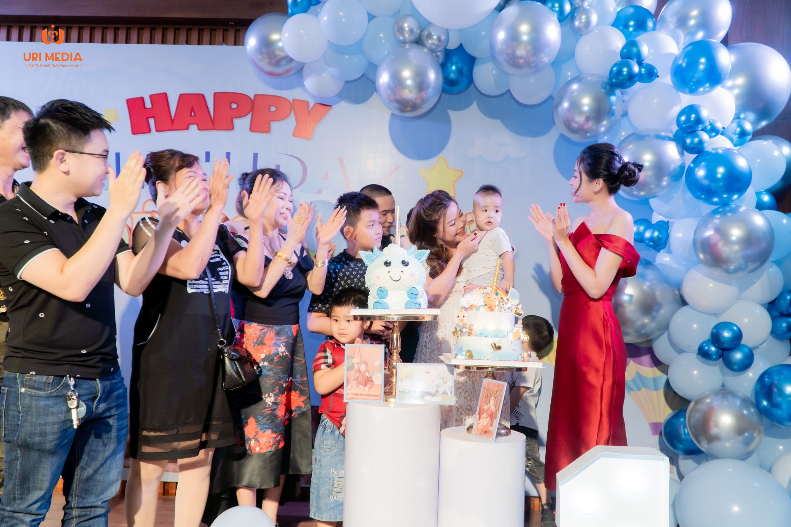

Slide 5
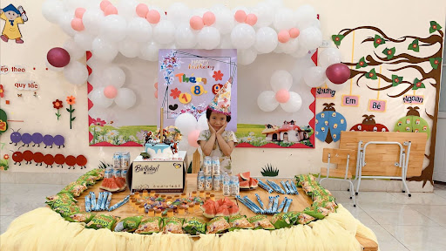

Slide 6
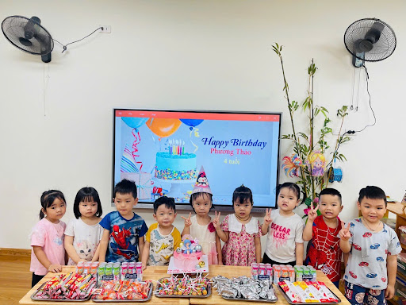

Slide 7
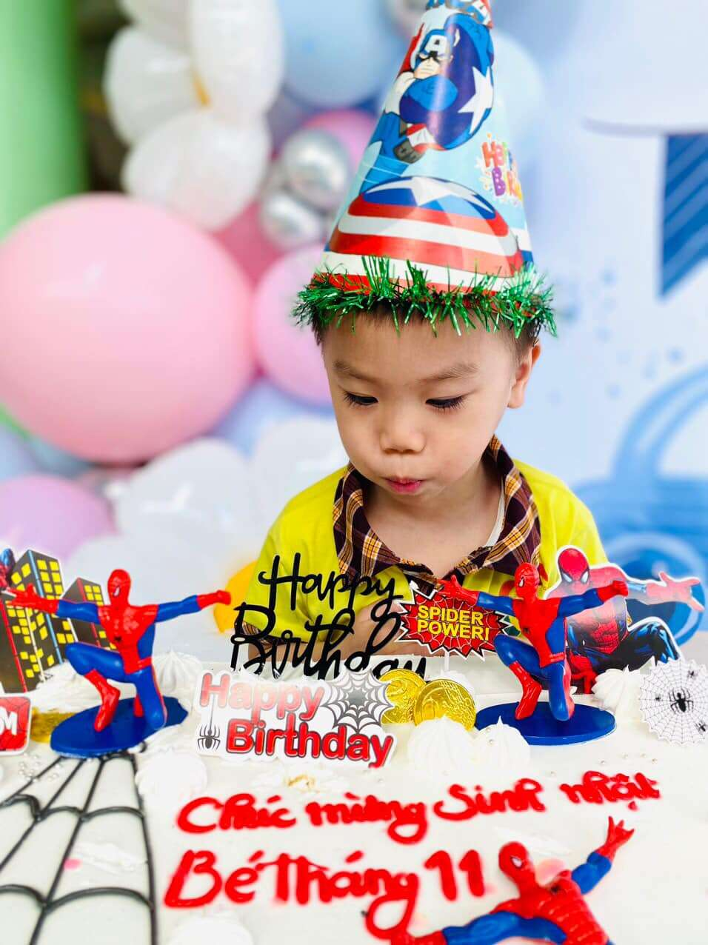

Slide 8


Dạy hát: Chúc mừng sinh nhật

Slide 9
Tổ, nhóm, cá nhân
biểu diễn

Slide 10


Slide 11


Slide 12


Slide 13
Nghe hát:
Em là bông hồng nhỏ
Tác giả: Trịnh Công Sơn

Slide 14
Trò chơi:
Nghe âm thanh đoán nhạc cụ

Slide 15


